Slide 1
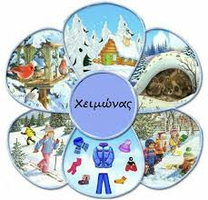
Ο ΧΕΙΜΩΝΑΣ

Slide 2
Ο χειμώνας έχει τρια παιδιά
Τον Δεκέμβριο
Τον Ιανουάριο
Τον Φεβρουάριο

Slide 3
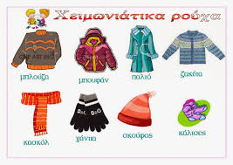
Τα χειμερινά ρούχα

Slide 4
Τα μέσα θέρμανσης:

Slide 5
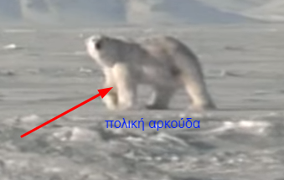
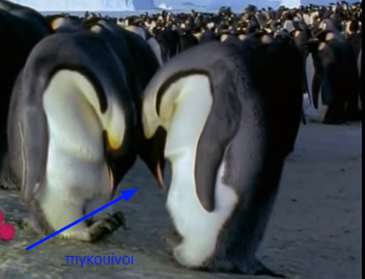
Τα ζώα που ζουν στους πάγους

Slide 6
Τα χειμερινά σπορ

Slide 7
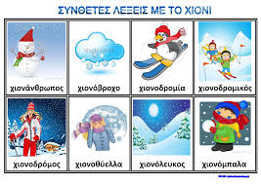
Σύνθετες λέξεις με τη λέξη «χιόνι»

Slide 8
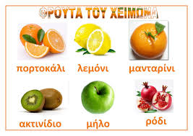
Τα φρούτα του χειμώνα

Slide 9
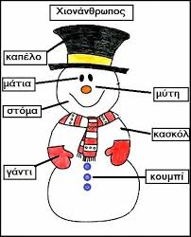
Ο χιονάνθρωπος

Slide 10
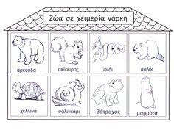
Ζώα σε χειμερία νάρκη

Slide 11
Κουίζ:
Ποιο από τα παρακάτω ζώα δεν μπαίνει σε χειμερία νάρκη;
Α. αρκούδα
Β. φίδι
Γ. μυρμήγκι
Δ. σκαντζόχοιρος

Slide 12
Σωστό!!! Μπράβο σου

Slide 13
Λάθος. Προσπάθησε πάλι

Slide 14
Τι είναι η χειμερία νάρκη;

